Slide 1
HandsOn
Presentación Web Semántica y Linked Data
Grupo 08
Alberto Navacerrada Montero - Daniel Funke Prieto - Javier de la Rúa Martínez - Rafael Trujillo Fernández - Sergio Almagro Sotelo

Slide 2
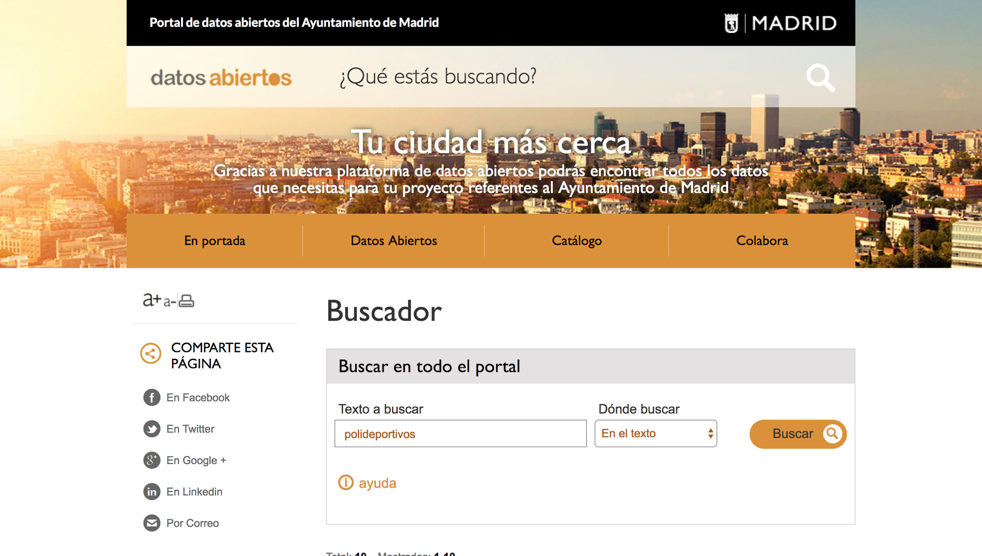
Selección de datasets
Consulta de los actividades deportivas, instalaciones deportivas y polideportivos de la comunidad de Madrid.
Datos abiertos de la Comunidad de Madrid
http://datos.madrid.es/
Los csv con los que se ha trabajado han sido:
Agenda de actividades deportivas:
http://datos.madrid.es/portal/site/egob/menuitem.c05c1f754a33a9fbe4b2e4b284f1a5a0/?vgnextoid=b802209e501cb410VgnVCM1000000b205a0aRCRD&vgnextchannel=374512b9ace9f310VgnVCM100000171f5a0aRCRD&vgnextfmt=default
Instalaciones deportivas: http://datos.madrid.es/portal/site/egob/menuitem.c05c1f754a33a9fbe4b2e4b284f1a5a0/?vgnextoid=8690aed774503410VgnVCM1000000b205a0aRCRD&vgnextchannel=374512b9ace9f310VgnVCM100000171f5a0aRCRD&vgnextfmt=default
Polideportivos: http://datos.madrid.es/portal/site/egob/menuitem.c05c1f754a33a9fbe4b2e4b284f1a5a0/?vgnextoid=4a5fbef4b2503410VgnVCM2000000c205a0aRCRD&vgnextchannel=374512b9ace9f310VgnVCM100000171f5a0aRCRD&vgnextfmt=default

Slide 3
Análisis datasets y estrategia de nombrado
La licencia de los datasets escogidos se encuentra en: http://datos.madrid.es/egob/catalogo/aviso-legal
Las entidades de la ontología se definirán en el espacio de nombres: http://www.linked-data-deportemadrid.org/group08/ontology#
Los recursos relacionados con la ontología se definirán en el espacio de nombres: http://www.linked-data-deportemadrid.org/group08/resource/

Slide 4
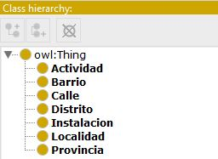
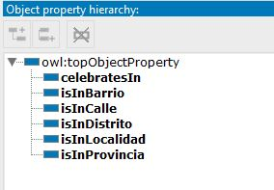
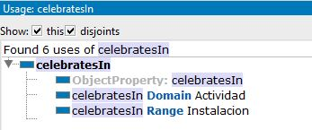

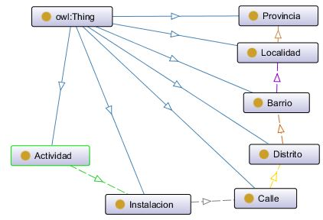
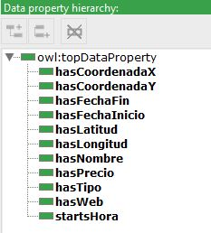
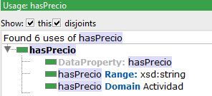
Ontología

Slide 5
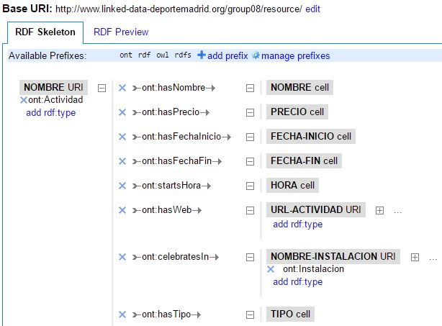
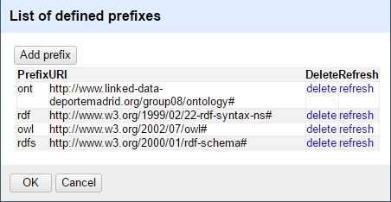
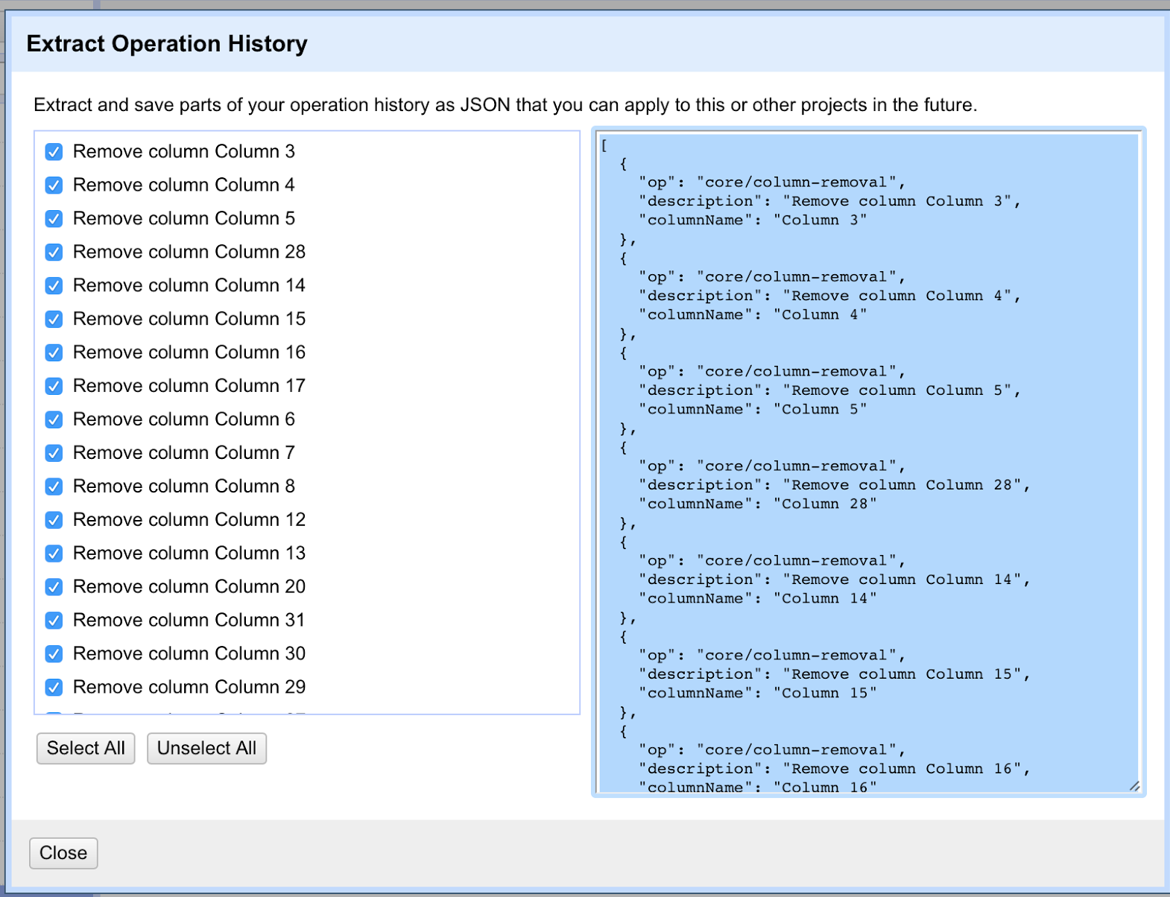
Corregir datasets y exportar a RDF

Slide 6
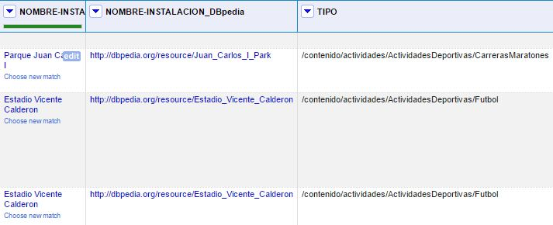
Data Linking

Slide 7
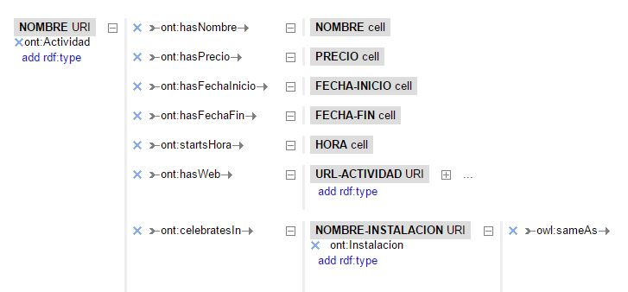
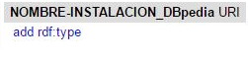

Data Linking

Slide 8
Conclusiones
La organización de datos en grafos permite realizar consultas muy potentes.
El mantenimiento y actualización de los datos es muy importante.
Es imprescindible seguir los estándares de publicación de datos para facilitar su uso a terceros.
La reparación y manipulación de conjuntos de datos extensos son muy costosas.
Un conjunto de datos bien estructurado y linkado tiene un gran potencial de explotación.
El uso de Git para el control de versiones es esencial para proyectos como este.

